Slide 1
PROGRAMA DE MANTENIMIENTO
DE LOCALES ESCOLARES

Slide 2
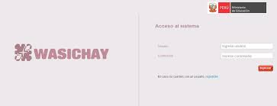
FINALIDAD
La presente Norma Técnica tiene por finalidad establecer los procedimientos generales, criterios y responsabilidades para la ejecución del Programa Anual de Mantenimiento en Locales educativos de las Instituciones Educativas Públicas a nivel nacional.

Slide 3
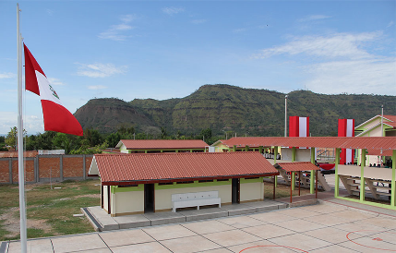
OBJETIVOS
La presente Norma Técnica, tiene por finalidad establecer etapas, procedimientos, criterios y responsabilidades para la ejecución de las acciones de mantenimiento preventivo de la infraestructura de los Locales escolares públicos, el mejoramiento de los servicios sanitarios y la adquisición de equipamiento menor, a fin de asegurar la ejecución del referido mantenimiento de manera previa al inicio del año escolar 2018; en el marco de lo dispuesto en el artículo 41° de la Ley N° 30680
Establecer los criterios generales para la asignación y utilización de los recursos económicos de mantenimiento que reciben los Locales educativos que albergan a instituciones educativas públicas focalizadas, con la finalidad que se encuentren en condiciones mínimas de seguridad y salubridad para el normal desarrollo de las actividades escolares previo al inicio del año escolar 2018.

Slide 4
I.- ETAPA DE PROGRAMACIÓN
A) Actos preparatorios – Aprobación de presupuesto
LEY N° 30680.- Ley que aprueba medidas para dinamizar la ejecución del gasto público y otras disposiciones (Art. 41°)
41.1 Autorízase al Ministerio de Educación, durante el Año Fiscal 2017, a financiar, con cargo a los recursos de su presupuesto institucional, las acciones de mantenimiento preventivo de la infraestructura de los Locales escolares públicos, el mejoramiento de los servicios sanitarios y la adquisición de equipamiento menor, a fin de asegurar la ejecución del referido mantenimiento de manera previa al inicio del año escolar 2018, hasta por la suma de S/ 149 999 420,00 (CIENTO CUARENTA Y NUEVE MILLONES NOVECIENTOS NOVENTA Y NUEVE MIL CUATROCIENTOS VEINTE Y 00/100 SOLES). El procedimiento y mecanismos del citado financiamiento se sujetará a lo dispuesto en el numeral 28.2 del artículo 28 de la Ley 30518, Ley de Presupuesto del Sector Público para el Año Fiscal 2017.

Slide 5
I.- ETAPA DE PROGRAMACIÓN
B) Programación de actividades – Elaboración de Norma Técnica Específica
NORMA TÉCNICA GENERAL
RESOLUCION MINISTERIAL N° 593-2014-MINEDU
NORMA TÉCNICA QUE REGULA LA EJECUCIÓN DEL PROGRAMA ANUAL DE MANTENIMIENTO DE Locales educativos
NORMA TÉCNICA ESPECÍFICA
RESOLUCION DE SECRETARÍA GENERAL N° 006-2018-MINEDU
NORMA TÉCNICA “DISPOSICIONES PARA LA EJECUCIÓN DEL MANTENIMIENTO PREVENTIVO DE LA INFRAESTRUCTURA DE LOS LOCALES ESCOLARES PÚBLICOS, EL MEJORAMIENTO DE LOS SERVICIOS SANITARIOS Y LA ADQUISICIÓN DE EQUIPAMIENTO MENOR, A FIN DE ASEGURAR SU EJECUCIÓN DE MANERA PREVIA AL INICIO DEL AÑO ESCOLAR 2018 EN EL MARCO DE LA LEY N° 30680”

Slide 6
B) PROGRAMACIÓN DE ACTIVIDADES
1. Listado de Locales educativos
El listado de Locales educativos se elaboró con la información de las Instituciones Educativas registradas a través de la Unidad de Estadística Educativa (UEE) que recibieron mantenimiento en el año 2017

Slide 7
B) PROGRAMACIÓN DE ACTIVIDADES
2. Listado de Responsables del Mantenimiento de Locales educativos
Los Responsables de las acciones de Mantenimiento de los Locales educativos, serán validados y modificados por las Direcciones Regionales de Educación (DRE) y Unidades de Gestión Educativa Local (UGEL), dentro del ámbito de su jurisdicción. Podrán ser modificados en caso que las DRE o UGEL comuniquen la necesidad del cambio de responsable, a través del Sistema WASICHAY.
Los montos serán desembolsados de manera directa mediante el abono en una cuenta abierta en el Banco de Nación a nombre del Director de la Institución Educativa titular o encargado. Para ello se toma en consideración Locales Educativos con Director Nombrado o Designado.

Slide 8
B) PROGRAMACIÓN DE ACTIVIDADES
3. Cambio de responsables
En caso de destaques, permutas, designaciones, solicitudes de licencia por salud y/o motivos académicos, fallecimiento, cese, o proceso administrativo vigente del responsable de mantenimiento, se solicitará el cambio de responsable. La DRE o UGEL, solicitarán al PRONIED el cambio del Responsable, a través del Sistema WASICHAY.
Los cambios de Responsables, podrán realizarse con fecha máxima hasta el 31 de enero del 2018, el mismo que será remitido a través del sistema WASICHAY, en el módulo “Solicitud de Cambio de Responsables”, adicionalmente se deberá notificar mediante Oficio y correo electrónico a la UGM – PRONIED.

Slide 9
B) PROGRAMACIÓN DE ACTIVIDADES
4. Conformación de la Comisión de Gestión de Recursos y Espacios Educativos y Mantenimiento de Infraestructura
INSTITUCIÓN EDUCATIVA BASICA REGULAR
De acuerdo al Art. 20° de la Resolución Ministerial N° 321-2017-MINEDU, hasta un máximo de cinco (5) personas. Asimismo, deberán contar con un número impar de integrantes. Se recomienda que siempre se considere la idoneidad de los profesores, docentes con cargos jerárquicos, personal administrativo y padres de familia en la conformación de esta comisión; así como, la naturaleza de las funciones que la comisión realice
INSTITUCIÓN EDUCATIVA BASICA ESPECIAL
La comisión estará conformada por el director responsable de mantenimiento y por dos (02) padres de familia, elegidos en asamblea general.
CENTROS DE EDUCACIÓN BÁSICA ALTERNATIVA, INSTITUTOS SUPERIORES, ESCUELAS DE FORMACIÓN ARTÍSTICA Y CENTROS DE EDUCACIÓN TÉCNICO PRODUCTIVA
ELEGIDO EN ASAMBLEA ESTUDIANTIL
Responsable de Mantenimiento
02 Alumnos mayores de 18 años titulares

Slide 10
B) PROGRAMACIÓN DE ACTIVIDADES
4. Comisión de Gestión de Recursos y Espacios Educativos y Mantenimiento de Infraestructura
Asistir a las capacitaciones.
Firmar el Acta de Compromiso (Impresa del sistema WASICHAY), una vez aprobada la Ficha Técnica de Mantenimiento.
Elaborar la Ficha Técnica de Mantenimiento e ingresarla al sistema Wasichay.
Dirigir y ejecutar las actividades de mantenimiento según la Ficha Técnica aprobada por la DRE o UGEL.
Brindar información sobre mantenimiento según Ley de Transparencia y Acceso a la Información Pública.
Como Mínimo dos (02) cotizaciones de materiales y mano de obra, de ser necesario elaborar un contrato simple.
Brindar información a UGM o personal de PRONIED y firmar documentación pertinente a la supervisión y/o monitoreo realizada por PRONIED.

Slide 11
B) PROGRAMACIÓN DE ACTIVIDADES
5.Responsable de la Veeduría
Conformación del CONEI
Es integrado por los subdirectores, representantes de los docentes, de los estudiantes, de los ex alumnos y de los padres de familia, pudiendo exceptuarse la participación de estos últimos cuando las características de la institución lo justifiquen. Pueden integrarlo, otras instituciones de la comunidad por invitación a sus miembros.
En el caso de las instituciones públicas que funcionen como centros educativos unidocentes y multigrados, el Consejo Educativo Institucional se conforma sobre la base de los miembros de la comunidad educativa que componen la Red Educativa.
La veeduría se realizará a través del Consejo Educativo Institucional (CONEI), el mismo que en el marco de sus competencias, vela por la adecuada ejecución del mantenimiento del local educativo, vigilando el buen uso de los recursos asignados. Su conformación es de acuerdo a la Ley General De Educación, Ley Nº 28044, Artículo 69°
Indicar en el Documento descriptivo, las actividades realizadas, la conformidad de los trabajos o las observaciones o incidentes que pudieran haberse presentado durante el proceso. Dentro del documento descriptivo se anexará el Informe de veeduría.
Elegidos en Asamblea

Slide 12
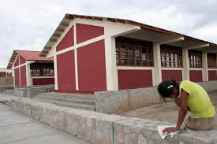
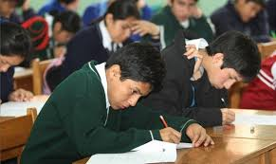
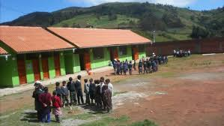
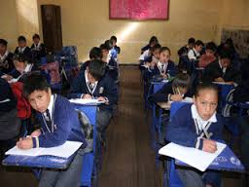
B) PROGRAMACIÓN DE ACTIVIDADES
CRITERIOS DE ASIGNACIÓN DE RECURSOS ECONÓMICOS A LOS LOCALES EDUCATIVOS
Se consideraron las siguientes Bases de datos:
a) Datos de Instituciones Educativas 2017 proporcionada por la Unidad de Estadística de MINEDU, que comprende la relación de instituciones educativas públicas (A1 y A4) a nivel nacional.
b) Censo Educativo 2017 conducido por la Unidad de Estadística Educativa, en particular, el módulo 11 correspondiente a los datos del Local Educativo.
El Monto asignado por Local Escolar para la ejecución del Mantenimiento será menor a S/. 4 500; ni mayor a S/. 28 500.

Slide 13
B) PROGRAMACIÓN DE ACTIVIDADES
CRITERIOS Y MONTOS DE ASIGNACIÓN DE RECURSOS
N° | CRITERIO | MONTO
1 | Número de aulas en el local escolar | De 1 a 2 aulas: S/ 4,500 por local educativo. De 3 a 4 aulas: S/ 5,500 por local educativo. De 5 a 20 aulas: S/ 1,200 por aula.
2 | Locales educativos ubicados en zonas del VRAEM | Se asignará S/ 1,000 adicionales
3 | Locales educativos ubicados en zonas afectadas por heladas. | Se asignará S/ 1,700 adicionales
4 | Locales Educativos ubicados en costa, sierra y selva diferenciados por el ámbito rural o urbano. | Montos por local escolar para uso de transporte de material: Costa urbano: S/ 130.00 Costa rural : S/ 250.00 Sierra urbano : S/ 250.00 Sierra rural: S/ 500.00 Selva urbano: S/ 300.00 Selva rural: S/ 800.00
5 | Monto Adicional escolar para adquisición de equipamiento menor: | S/ 1,000 a cada local educativo
VALOR MÍNIMO Y MÁXIMO
VALOR MÍNIMO | VALOR MÁXIMO
S/ 4,500 | S/ 28,500

Slide 14
B) PROGRAMACIÓN DE ACTIVIDADES
CRITERIOS Y MONTOS DE ASIGNACIÓN DE RECURSOS
Nº | Condición | Área | Número de aulas | Monto asignado por mantenimiento (por aulas) S/ | Asignación de S/ 1,000 VRAEM S/ | Asignación de S/1,700 friaje y heladas | Asignación de transporte de materiales (costa, sierra y selva) (rural / urbano) | Monto adicional para equipamiento menor | Monto total asignado S/
1 | Costa | Rural | 2 | 4,500.00 |  | 1,700.00 | 250.00 | 1,000.00 | 7,450.00
2 | Costa | Urbana | 12 | 14,400.00 |  | 1,700.00 | 130.00 | 1,000.00 | 17,230.00
3 | Sierra | Urbana | 6 | 7,200.00 | 1,000.00 |  | 250.00 | 1,000.00 | 9,450.00
4 | Sierra | Rural | 4 | 5,500.00 | 1,000.00 | 1,700.00 | 500.00 | 1,000.00 | 9,700.00
5 | Selva | Urbana | 12 | 14,400.00 |  |  | 300.00 | 1,000.00 | 15,700.00
6 | Selva | Rural | 18 | 21,600.00 |  | 1,700.00 | 800.00 | 1,000.00 | 25,100.00
7 | Selva | Urbana | 20 | 24,000.00 |  | 1,700.00 | 300.00 | 1,000.00 | 27,000.00

Slide 15
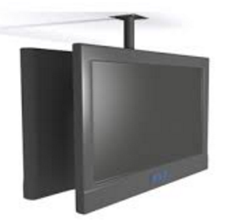
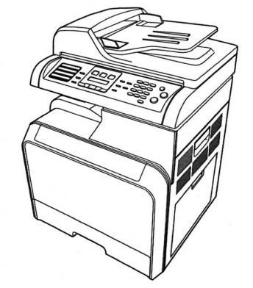
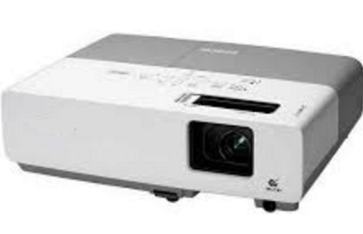
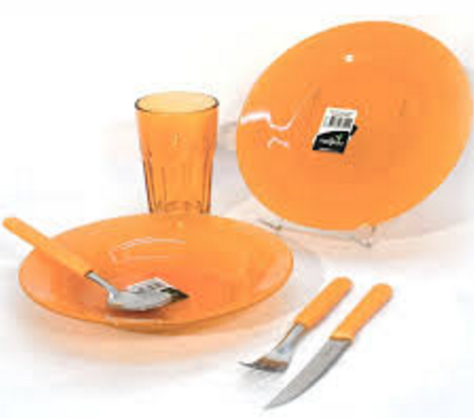
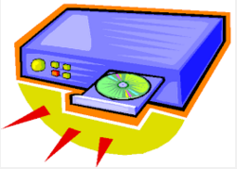
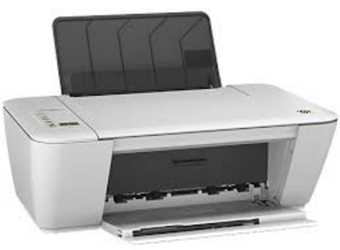
NIVEL | DETALLE
TODOS LOS NIVELES EDUCATIVOS | Adquisición de proyector multimedia
 | Adquisición de ecran
 | Adquisición de televisor
 | Adquisición de DVD / Blu-ray
 | Adquisición de Equipo de sonido
 | Adquisición de cocina y su equipamiento (cubiertos, platos, vasos y ollas)
 | Adquisición de plancha de fierro fundido para vicharra y/o cocina mejorada existente
 | Adquisición de impresoras y tintas
 | Adquisición de fotocopiadora y tóner
 | Adquisición de consola de sonido
 | Adquisición de parlante y micrófono
 | Adquisición de batería para panel solar
 | Adquisición de ventilador de techo
 | Adquisición de Panel Solar
EQUIPAMIENTO MENOR

Slide 16
II.- ETAPA DE EJECUCIÓN
Esta etapa tiene por finalidad establecer los criterios y procedimientos para el manejo de las cuentas de ahorro que son abiertas a favor de los responsables del mantenimiento, así como para la ejecución de las acciones de mantenimiento en el Local Educativo Comprende el manejo de las cuentas de ahorro, la definición de actividades necesarias para la autorización de la apertura y cierre, bloqueo y desbloqueo; así como, lo concerniente a la devolución de los saldos de las cuentas que no han sido ejecutados en el mantenimiento de los Locales educativos, dentro de los plazos que se otorguen para dicho efecto

Slide 17
A. Gestión de Cuentas de Ahorro
Es el procedimiento para la apertura de las cuentas de ahorro en el Banco de la Nación, así como, el bloqueo y desbloqueo de las mismas. También la actualización de los saldos y cierre de cuentas.
A los responsables de mantenimiento que ejecutaron los recursos del Programa de Mantenimiento de Infraestructura y Mobiliario 2017 y que cuenten con una cuenta aperturada en el Banco de la Nación, se les abonará los recursos en la mencionada cuenta.

Slide 18
a.1 Apertura de las Cuentas de Ahorro.
DRE o UGEL
Remite listado de Responsables de Mantenimiento
UGM - PRONIED
Procederá a solicitar la apertura de cuentas a la OGA-PRONIED
OGA-PRONIED
Remitirá la solicitud al Banco de la Nación (BN)
BANCO DE LA NACION
Remite las cuentas aperturadas mediante la OGA-PRONIED
OGA-PRONIED
Realizarán las transferencias a través del SIAF-SP, registrando el devengado y el girado, a solicitud de la UGM.

Slide 19
a.2 Bloqueo de las Cuentas de Ahorro.
Una vez aprobado el Listado de Mantenimiento de Locales educativos 2018 con las cuentas aperturadas y las transferencias realizadas, la DRE o UGEL solicitará a la UGM - PRONIED el bloqueo de las cuentas de ahorro:
UGM recepciona el oficio solicitando el bloqueo. Lo envía a OGA PRONIED.
Cuando el local escolar no cumpla con las condiciones necesarias para ser objeto de las acciones de mantenimiento
OGA - PRONIED realizar el trámite respectivo con el BN
Por tratarse de un local escolar cuya construcción total ha culminado en un tiempo menor a un (01) año calendario, a la fecha de realización del mantenimiento;
Por encontrarse en riesgo de colapso y/o amerita su demolición total,
BN, efectúa el bloqueo de las cuentas de ahorro
Cuando el local escolar no cumpla con las condiciones necesarias para ser objeto de las acciones de mantenimiento.

Slide 20
a.3 Desbloqueo de las Cuentas de Ahorro.
DRE o UGEL
Remite oficio (formato proporcionado por PRONIED) solicitando desbloqueo de las cuentas a PRONIED hasta el 31 de Enero
PRONIED
Remite a OGA-PRONIED las solicitudes de desbloqueo al Equipo de Tesorería de la UAF
UAF – OGA PRONIED
Solicita ante el Banco de la Nación el trámite de desbloqueo.
BANCO DE LA NACION
Desbloquea para su respectiva ejecución

Slide 21
a.3 Cierre de Cuentas de Ahorro.
La ejecución de las acciones de mantenimiento de los Locales educativos culminará al:
MARZO
16
La UGM solicitará al Equipo de Tesorería de la UAF, gestionar el cierre total de las cuentas de ahorro abiertas por el BN, así como la reversión de los saldos existentes en dichas cuentas al Tesoro Público.

Slide 22
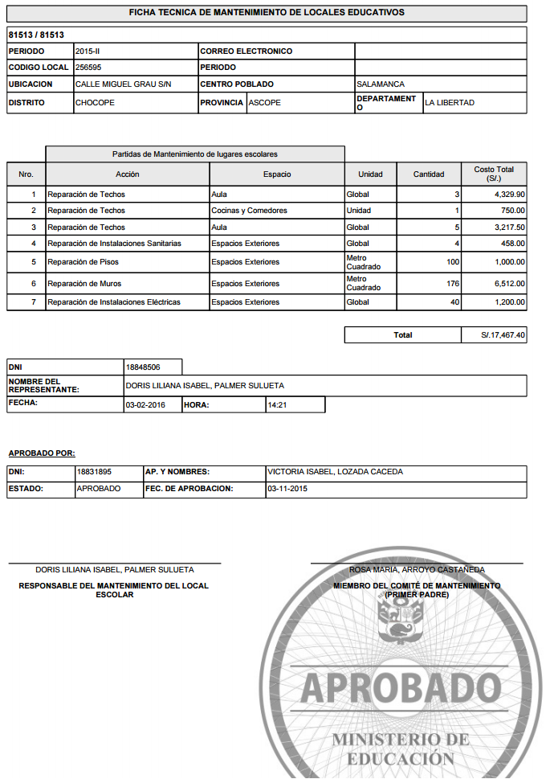
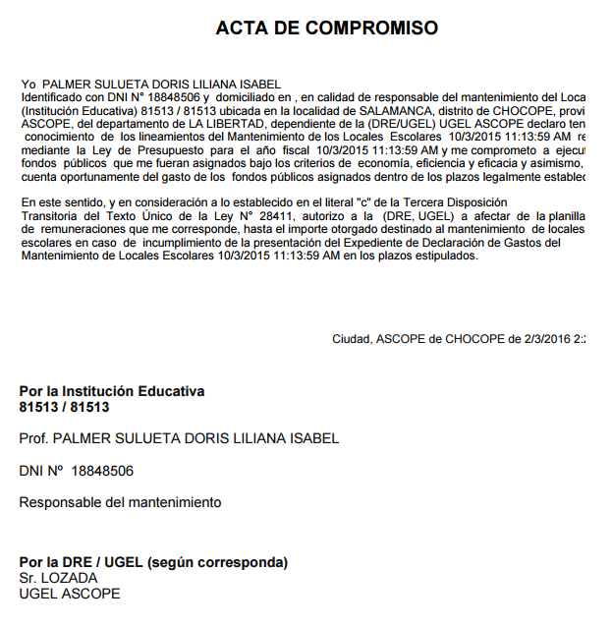
B. Ejecución del Mantenimiento
La ficha técnica debe ser verificada en el sistema Wasichay antes del primer retiro.
b.1 Retiro de los recursos para la ejecución de mantenimiento
La DRE y/o UGEL a través del WASICHAY verificará la Ficha Técnica de Mantenimiento.
Una vez verificada la Ficha Técnica de Mantenimiento y generada el Acta de Compromiso en el Sistema WASICHAY, el responsable del mantenimiento podrá retirar el monto asignado para la ejecución de las actividades programadas.
En zonas rurales sin acceso a internet, se considerará la aprobación de la Ficha Técnica de Mantenimiento en físico para luego regularizarlo en el sistema Wasichay

Slide 23
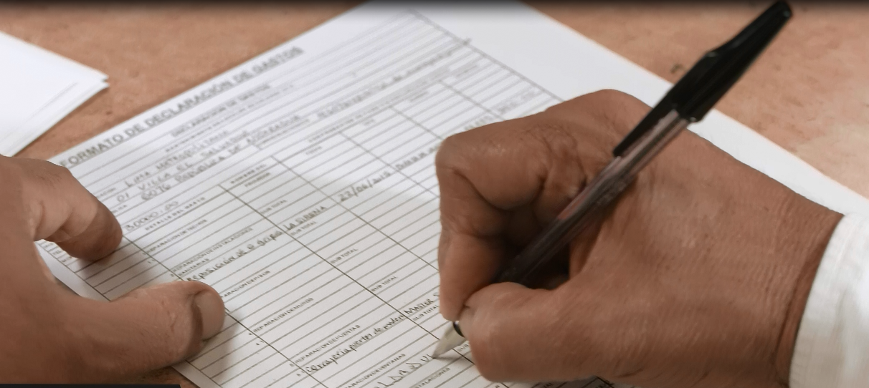
b.2 De la Ejecución de las Acciones de Mantenimiento
El Comisión de Gestión de Recursos y Espacios Educativos y Mantenimiento de Infraestructura ejecutará las acciones propuestas en la Ficha Técnica;
Haciendo buen uso de los recursos asignados en concordancia con el Instructivo Técnico;
En el módulo de Declaración De Gastos del Sistema Wasichay; se recomienda a los especialistas, no remitir las verificaciones ,antes de haber ingresado todos los comprobantes de pago obtenidos por la adquisición de materiales y mano de obra.

Slide 24
b.3 Devolución de los Recursos No Utilizados
Estas devoluciones NO deberán ser ingresadas al sistema, ya que son consideradas como saldos revertidos y se verán en los saldos de cuentas que remite el Banco.
Depositar los recursos no utilizados a la Cuenta de Ahorro Abierta A SU NOMBRE para el Programa de Mantenimiento
ANTES DE
16 DE MARZO 2018
Remitir los voucher con los datos : código de local, nombre del Responsable y el motivo), la DRE o UGEL para que el Especialista lo REGISTRE en el sistema WASICHAY. No ingresar las comisiones que cobra el Banco
Los saldos no ejecutados, intereses que llegaron a ser cobrados y recupero de fondos producto de las acciones administrativas, civiles y/o legales del Programa de Mantenimiento
Deberán depositarse a la Cuenta Corriente N° 0000-860867 M.EDUCACIÓN PRONIED
DESPUES DE
16 DE MARZO 2018

Slide 25
¡IMPORTANTE!
Los fondos deben ser ejecutados de acuerdo a lo programado en la Ficha Técnica de Mantenimiento aprobada por la DRE y/o UGEL.
NO PODRAN ADQUIRIR UTILES ESCOLARES Y DE ESCRITORIO, NI MATERIALES PARA USO PEDAGÓGICO.
CIERRE DE CUENTAS
MARZO
Se debe solicitar boletas de pago por compras de materiales y pagos de servicios por mano de obra de corresponder, deberán ser solicitadas a nombre de la institución educativa debidamente visada por ambos comités.
16
No se puede emplear el dinero en actividades de construcción ni compra de herramientas y equipos, excepto lo indicado en el instructivo técnico
No se pueden utilizar los intereses generados, así como tampoco se debe utilizar las cuentas para otros usos diferentes a mantenimiento.

Slide 26
¡IMPORTANTE!
Los intereses generados NO DEBEN SER RETIRADOS DE LA CUENTA; caso contrario, deberán ser depositados en la misma cuenta asignada si aún el programa se encuentra vigente, o a la cuenta del PRONIED.
La cuenta NO SERÁ UTILIZADA PARA DEPÓSITOS PERSONALES ni para conceptos de haberes o viáticos del docente.

Slide 27
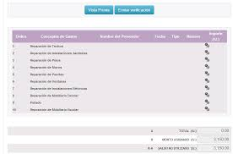
C. Cierre de las Acciones de Mantenimiento
c.1 Elaboración del Expediente de Declaración de Gastos
VERIFICACIÓN DE DOCUMENTACIÓN
El Responsable de Mantenimiento remitirá a la DRE o UGEL el Expediente de Declaración de Gastos, en original y dos (02) copias que deben estar fedateadas por la DRE o UGEL.
En caso de identificar observaciones se notificará a través del WASICHAY comunicando al responsable e indicando claramente las observaciones encontradas para su levantamiento respectivo.
El Responsable y el deben ingresar la Declaración de Gasto.
El responsable de la DRE y/o UGEL debe ingresar el Acta de Veeduría.
CIERRE DE CUENTAS
MARZO
16
Notes:
Sobre las dos copias y el expediente original, presentado:
- (01) copia: cargo del responsable del mantenimiento
- El expediente original y la otra copia quedan en la DRE o UGEL por 2 meses, para revisión o posibles denuncias en los trabajos realizados.
Pasado el plazo el expediente original será devuelto y debe permanecer en el Local escolar para posteriores supervisiones.

Slide 28
El expediente contiene:
Documento Descriptivo de actividades realizadas, incluyendo conformidad del CONEI.
Actas de Conformación de la Comisión y del CONEI
Ficha Técnica Aprobada (obtenida del WASICHAY) y con las firmas de la comisión
Acta de Compromiso (obtenida del WASICHAY), firmada por el Responsable del Mantenimiento.
Declaración de Gastos (obtenida del WASICHAY, la misma que debe estar detallada por insumos) y con las firmas y huellas digitales de la Comisión y del CONEI
Copia de Voucher de Retiros del BN realizados durante la Ejecución.
Boletas de venta, comprobantes de pago, recibo por honorario o declaraciones juradas emitidas a nombre de la Institución Educativa
Copia de Voucher del Depósito en caso de devolución.
Panel Fotográfico

Slide 29
III.- ETAPA DE EVALUACIÓN
Elaboración del Informe Final del Proceso de Mantenimiento de Locales educativos a Nivel Nacional
El PRONIED, a través de la UGM, realizará un Informe Final Sobre el Consolidado del mantenimiento, a partir de los reportes de los Locales educativos obtenidos del sistema WASICHAY, hasta el 30 de marzo de 2018.
MARZO
30

Slide 30
GRACIAS

